Slide 1
Российская империя.
Петр I Великий
Урок окружающего мира
3 класс
(Программа «Начальная школа XXI века»)
Слепова Ольга Ивановна
Учитель начальных классов
МБОУ «СШ №29»
г. Нижневартовск

Slide 2
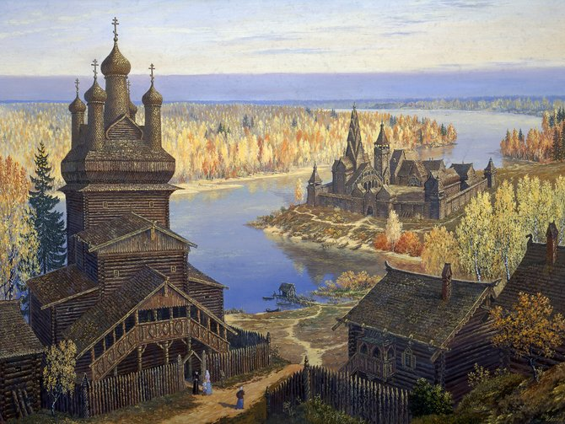
«Прошлое не безупречно, но упрекать его бессмысленно, а вот изучать необходимо».

Slide 3

Проверка теста
1. А
2. А
3. Б
4. А
5. Б

Slide 4
Толкование слов
ИМПЕРИЯ – от лат. Власть
Император – единоличный правитель

Slide 5
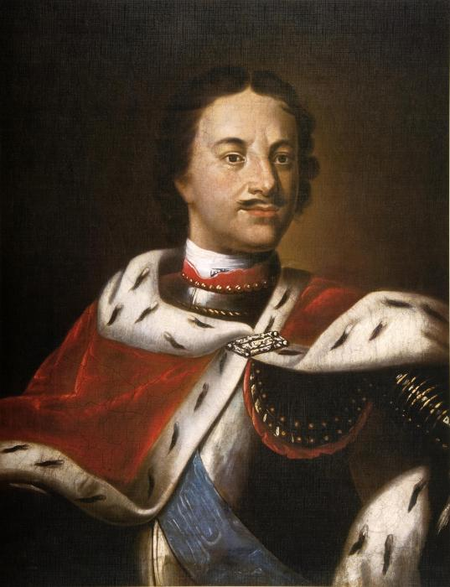
О ком идет речь?
То академик, то герой,
То мореплаватель, то плотник,
Он всеобъемлющей душой
На троне вечный был работник.
А.С.Пушкин

Slide 6
Тема и цель урока
Тема урока: Российская империя. Петр I Великий.
Цель урока: Узнать о деятельности царя Петра I в становлении Российской империи.

Slide 7
Инсерт
Знаем | Хотим узнать | Узнали
Новое летоисчисление | 1. Годы правления
Празднование Нового года | 2.Кто были родители Петра?
 | 3. Каким был первый император?
 | 4. Что сделал Петр 1 для Российского государства?
 | 5. Почему Петра 1 назвали Великим?

Slide 8
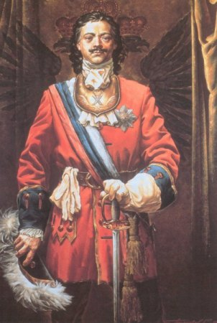
ПЁТР I ВЕЛИКИЙ
Пётр I вошёл в историю как царь-реформатор, как Петр Великий.
Россия в это время переживала трудный момент своей истории: она сильно отставала в своём развитии от других стран Европы. Молодой царь понимал, что нужно выводить Россию из этого положения путем новых изменений жизненного уклада.

Slide 9
Работа в группе
1 группа. Каким был первый император?
2 группа. Создание русского флота.
3 группа. Столица России – Санкт - Петербург.
4 группа. Развитие образования в России.
5 группа. Развитие промышленности.

Slide 10
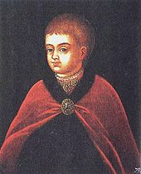
Император Российский
(30.05.1672 - 28.01. 1725)
Пётр родился в ночь на 30 мая (9 июня) 1672 года в Теремном дворце Кремля. Матерью его была Наталья Кирилловна Нарышкина, отцом был царь Алексей Михайлович Романов

Slide 11
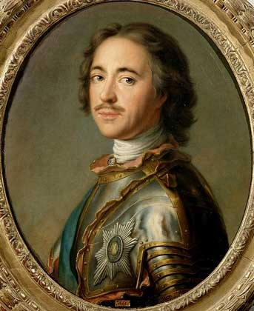
Каким был первый император?
Петр I был умным, правдивым, трудолюбивым, бережливым, настойчивым порой даже суровым императором.

Slide 12
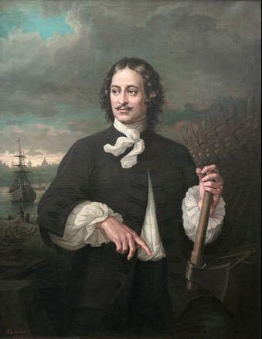
Создание русского флота.
Флот – развитие военного дела, торговля с другими государствами, государство, как Россия, без военного и торгового флота не в состоянии стать великой державой.

Slide 13
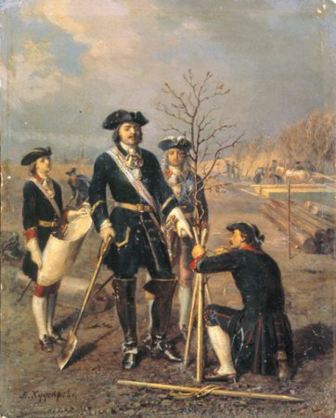
Столица России
Санкт – Петербург.
В 1713 году Пётр объявил Санкт-Петербург новой столицей.
1721 г. – важная дата в истории России, Пётр I принял титул императора и Россия стала называться Российской империей.

Slide 14
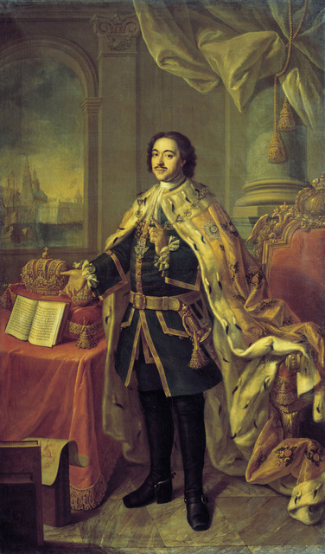
Развитие образования в России.
Особенно государь заботился о просвещении. По велению царя в Москве, Петербурге и других городах были открыты училища, основаны медицинские, кораблестроительные, штурманские, инженерные, горные и ремесленные школы.

Slide 15
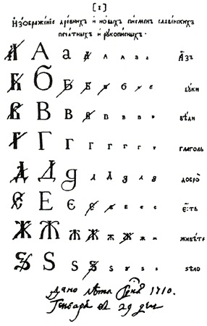
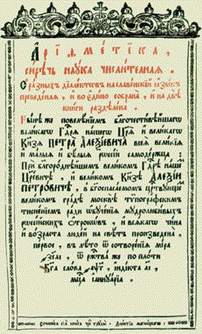
Развитие образования в России
Первая гражданская азбука
Учебник арифметики

Slide 16
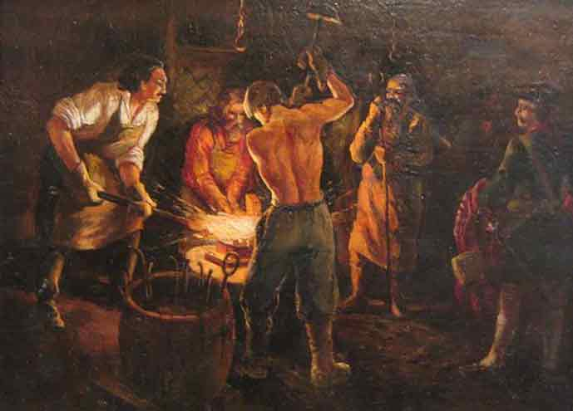
Развитие промышленности.
В период правления Петра I были открыты залежи таких полезных ископаемых. Были созданы новые предприятия для добычи каменного угля. В полную силу заработали горные, железно дательные, деревообрабатывающие заводы.

Slide 17
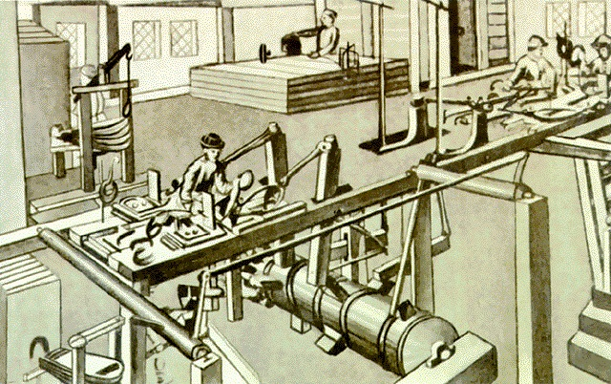
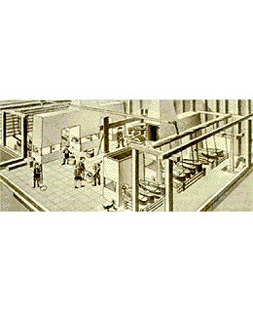
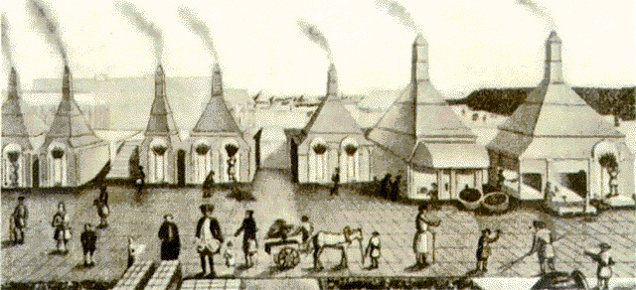
РАЗВИТИЕ ПРОМЫШЛЕННОСТИ
Верфи (строительство кораблей)
Мануфактуры (производство тканей)
Металлургические заводы

Slide 18
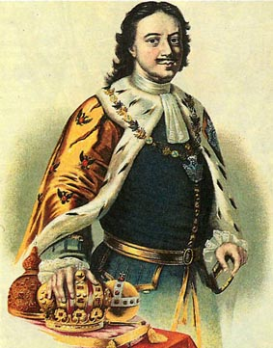
Почему Петра I называют Великим?
Петр I вошел в историю под именем Петра Великого за огромное преобразование в стране.

Slide 19
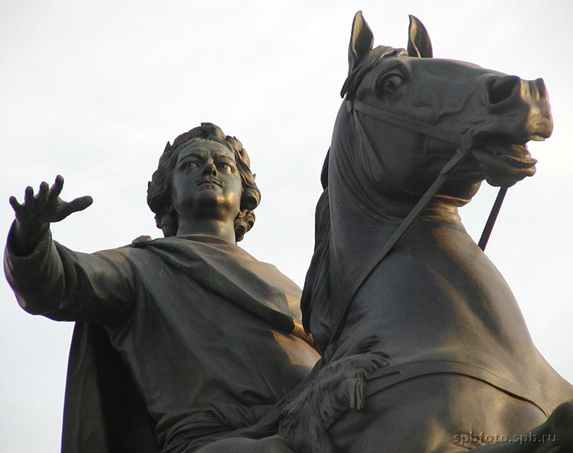
Реформы Петра I
создал русский флот;
оснастил русскую армию;
объявил Санкт-Петербург новой столицей;
Россия получила выход через Балтийское море;
Россия стала называться Российской империей;
преобразования в просвещении (образовании);
развитие промышленности;
добыча полезных ископаемых и т.п.

Slide 20
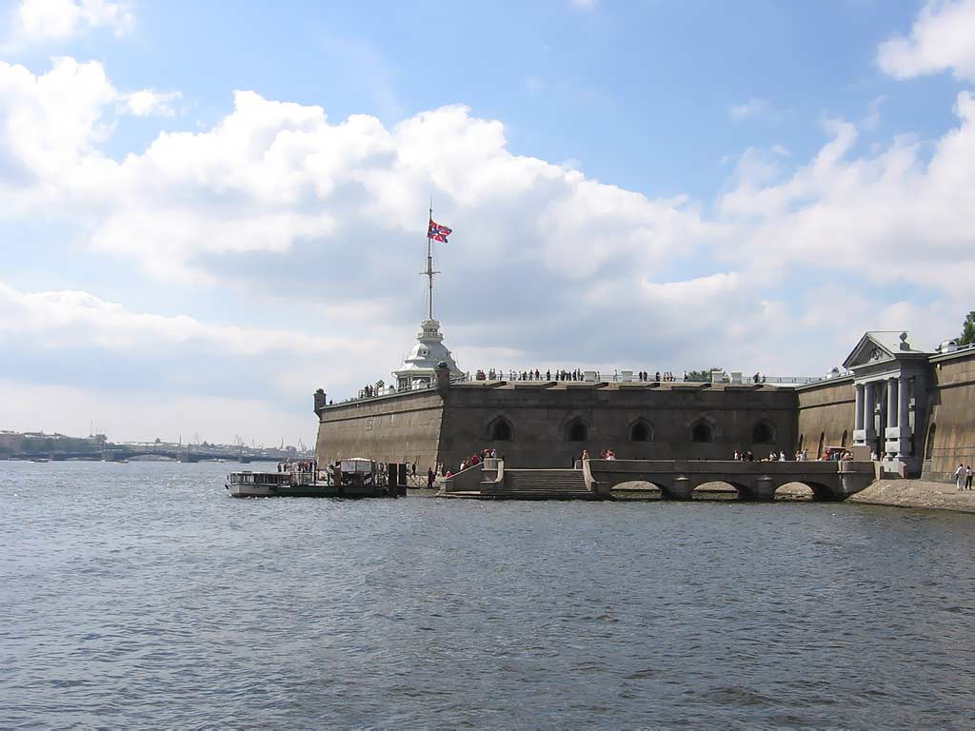
28 января (8 февраля) 1725 года император Петр I умирает в Санкт-Петербурге. Похоронен в Петропавловской крепости.

Slide 21

Пётр I
(существительное)
Великий
(прилагательное)
Талантливый
(прилагательное)
Строил
(глагол)
Воевал
(глагол)
Издавал
(глагол)
Петр I вошел в историю под именем
Петра Великого за огромное преобразование в стране.
Реформатор

Slide 22
СПАСИБО
ЗА ВНИМАНИЕ !

